Slide 1

Тема: Принцип роботи та технічне обслуговування гальмівної системи
Підготував: Скочинський В.Д.

Slide 2
Повторення вивченого матеріалу
1. Як працює гальмівна система?
2. Яка будова барабанного гальмівного механізму?
3. Яка будова дискового гальмівного механізму?
4. В чому полягають переваги роздільного гідравлічного привода гальм?
5. Назвіть основні несправності гальмівної системи?
6. Назвіть вузли системи ABS

Slide 3
Види гальмівних систем
Робоча (основна) гальмівна система
Основна функція робочої гальмівної системи – регулювання швидкості руху автомобіля та його повна зупинка.
Запасна гальмівна система
Запасна гальмівна система служить для екстреного або аварійного гальмування в разі відмови або несправності основної. Вона виконує ті самі функції, що й робоча гальмівна система. Може функціонувати як частина робочої системи, і як самостійний вузол.

Slide 4
Види гальмівних систем
Стоянкова гальмівна система
Стоянкова гальмівна система призначена для: утримання транспортного засобу на місці протягом тривалого часу; запобігання самовільному руху автомобіля на похилій площині, а також для аварійного та екстреного гальмування при виході з ладу робочої гальмівної системи.

Slide 5
Технічне обслуговування гальмівної системи.
Перевірка гальмівної рідини
Тестер призначений для перевірки якості гальмівної рідини. П'ять LED світлодіодів для зображення процентного вмісту води в гальмівній рідині. Світлодіодна індикація:
Зелений: Батарея OK. немає води, що міститься в гальмівній рідині
Зелений/Жовтий: Менш ніж 1%
від вмісту води в гальмівній рідині.
Зелений/жовтий/жовтий: прибл. 2%
від вмісту води в гальмівній рідині.
Зелений/жовтий/жовтий/червоний:
прибл. 3% від вмісту води в гальмівній
рідині. Гальмівна рідина має бути замінена .
Зелений/жовтий/жовтий/червоний/червоний:
Принаймні 4% від вмісту води в гальмівній
рідині. Гальмівна рідина має бути замінена
терміново.

Slide 6
Технічне обслуговування гальмівної системи.
Заміна гальмівної рідини
Періодичність заміни гальмівної рідини:
Через 1 – 3 роки експлуатації;
За пробігу автомобіля 30 – 40 тис. км.;
Гігроскопічність гальмівної рідини. (Волога разом із повітрям потрапляє у рідину під час експлуатації. Максимальна кількість вологи, яка допускається у робочій гальмівній рідині – до 3,5%. )

Slide 7
Технічне обслуговування гальмівної системи.
Прокачування гальмівної системи
1. Викрутіть пробку бачка гідроприводів гальмівної системи і вимикання зчеплення.
2. Долийте в бачок чисту гальмівну рідину до нижньої кромки наливної горловини.
3. Очистіть від бруду клапани випуску повітря і зніміть захисні ковпачки клапанів робочих циліндрів гальмових механізмів передніх і задніх коліс.
4. Надіньте гумовий шланг на клапан випуску повітря робочого циліндра гальмівного механізму правого заднього колеса і занурте кінець шланга в чистий прозорий посуд.
5. Помічник повинен різко натиснути на педаль гальма чотири-п'ять разів (з інтервалом між натисканнями 1-2 с), після чого утримувати педаль натиснутою.
6. Відверніть на 1/2—3/4 обороту клапан випуску повітря. З шланга почне витікати стара (брудна) гальмівна рідина. Педаль гальма в цей час повинна плавно дійти до упору. Як тільки рідина перестане витікати, закрийте клапан випуску повітря.
7. Повторюйте операції 4-8 разів до повної заміни рідини в приводі (зі шланга повинна витікати чиста рідина і без пухирців повітря).
8. Перевірте якість виконаної роботи: натисніть кілька разів на педаль гальма - хід педалі і зусилля на ній повинні бути однаковими при кожному натисканні. Якщо це не так, поверніться до виконання операцій 4-8.
9. Долийте гальмівну рідину до рівня між мітками «МIN» і «МАХ» на стінці бачка і закрийте пробку.

Slide 8
Технічне обслуговування гальмівної системи.
Прокачування гальмівної системи
Алгоритм заміни гальмівної рідини із пристосуванням:
Відкрийте розширювальний бачок.
Відкачайте стару рідину (шприцом).
Прикріпіть до розширювального бачка ємність для автоматичного поповнення рівня (попередньо налийте в неї нову гальмівну рідину).
Встановіть перший бік на домкрат.
Зніміть колесо.
До штуцера супорта приєднайте ємність для збирання старої рідини з пневмосистемою та трубкою.
Відкрутіть штуцер.
Натискайте на курок пристосування і
відкачуйте гальмівну рідину з контуру, доки
в трубці не з'явиться нова рідина без повітря.
Повторіть для всіх контурів згідно зі схемою.
Зніміть пристрої та долийте гальмівну
рідину до рівня MAX.

Slide 9
Технічне обслуговування гальмівної системи.
Ремонт гальмівних трубок
Коли потрібно розвальцьовування гальмівних трубок?
1. Знижується пропускна здатність;
2. З'являються тріщини і іржа;
3. Слабшає або гниє кріплення;
4. Закисає різьблення;
5. Відбувається розрив.

Slide 10
Технічне обслуговування гальмівної системи.
Несправності вакуумного підсилювача
Найбільш частими несправностями є:
Обрив шланга, що з'єднує його з впускним колектором (в цьому випадку можна почути характерне шипіння);
Розрив діафрагми всередині корпусу;
Вихід з ладу гуми клапанів.
Розгерметизація (повітря
надходить в патрубок впускного
колектора і призводить до
різкого збіднення паливної
суміші)

Slide 11
Технічне обслуговування гальмівної системи.
Перевірка роботи вакуумного підсилювача:
При вимкненому двигуні прокачати (натисніть) 5-6 разів педаль гальма. Потім ще раз натисніть і на середині ходу зупиніть. Не відпускаючи педаль, запустіть двигун. Педаль «провалилася» до підлоги – вакуумний підсилювач працює справно.
Запускаємо двигун і натискаємо педаль гальма. При натиснутій педалі зупиняємо двигун. Тримаємо педаль гальма близько 30 секунд. Якщо гальмо не стало відразу підніматись, протягом 30 секунд, значить вакуумний підсилювач працює добре. Якщо ж педаль пішла в гору, то вакуумний підсилювач не працює.

Slide 12
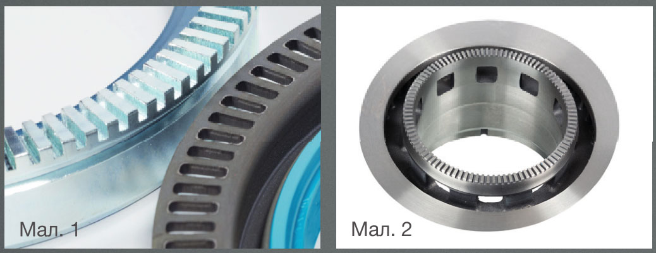
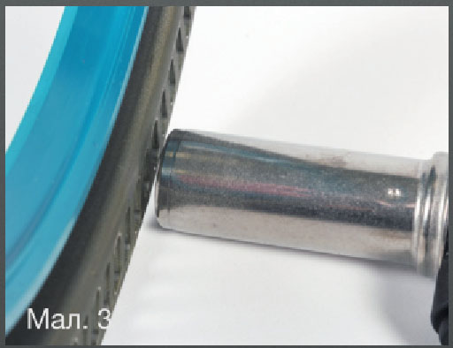
Технічне обслуговування гальмівної системи
Технічне обслуговування ABS
За генерацію сигналу відповідає ротор і датчик ABS.
Причини відмови датчика ABS
Відмова датчика ABS може статися з різних причин, як наприклад:
Коротке замикання або розрив контакту;
Механічне пошкодження датчика або ротора;
Кріплення датчика послаблене, оскільки затискна втулка сильно заіржавіла;
Сильне забруднення;
Занадто великий люфт підшипника колеса.

Slide 13
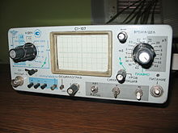
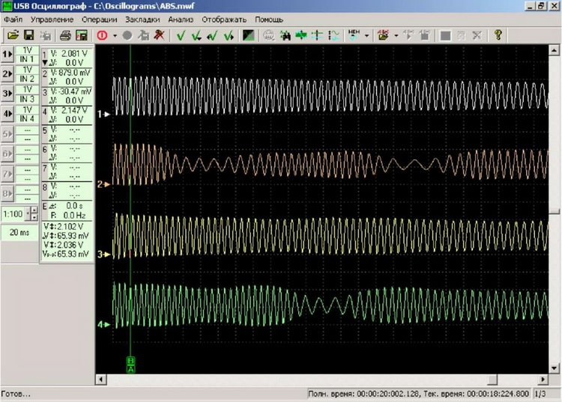
Технічне обслуговування гальмівної системи
Основні методи перевірки датчика ABS
1. Перевірка пам‘яті помилок блока керування;
2. Перевірка всіх ланцюгів і з‘єднань на предмет
механічних пошкоджень;
3. Перевірка мультиметром;
4. Перевірка осцилографом.
Перевірка осцилографом

Slide 14
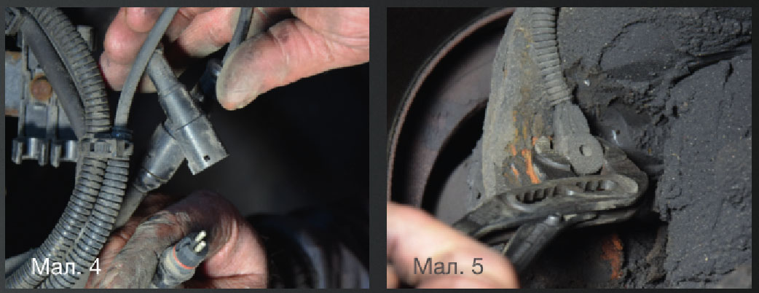
Технічне обслуговування гальмівної системи.
Заміна датчика ABS
При заміні датчика ABS виконайте наступні дії:
Від‘єднайте кабель несправного датчика ABS (Мал. 4).
Витягніть датчик з отвору – можливо, необхідно буде розібрати маточину, щоб отримати кращий доступ (Мал. 5).
Після демонтажу несправного датчика, отвір необхідно очистити і видалити іржу.
Після цього отвір і затискна втулка змащуються щоб запобігти передчасній корозії. Затискна втулка вставляється в отвір і потім датчик вставляється в затискну втулку, поки не торкнеться ротора. Завдяки зазору у підшипнику коліс і руху колеса відстань між датчиком і ротором регулюється автоматично.
Штекерне з‘єднання має бути знову закрито, а кабелі акуратно закладені.
Тепер помилку можна видалити з пам‘яті помилок блока керування.

Slide 15
Основні правила охорони праці при ТО гальмівної системи
Працювати у спецодязі.
Для недопущення спалаху забороняється працювати при близькості відкритого вогню.
Безпечне використання та справність підйомних механізмів.
Робота справним інструментом та обладнанням.

Slide 16
Закріплення нового матеріалу
1. Опишіть методи перевірки гідровакуумного підсилювача.
2. Коли потрібно замінювати гальмівну рідину?
3. У яких випадках потрібен ремонт гальмівних трубок?
4. Опишіть основні правила безпеки праці при ремонті гальмівної системи.

Slide 17
Дякую за увагу!

